Slide 1


PRÄVENTION GEGEN SEXUALISIERTE GEWALT IM BISTUM TRIER
MINDERJÄHRIGE UND SCHUTZ- ODER HILFEBEDÜRFTIGE ERWACHSENE SCHÜTZEN

Slide 2
BLENDED LEARNING
“Prävention gegen sexualisierte Gewalt”
Interaktiver Teil
am 00. Monat Jahr
Referent*in: Vorname Nachname
Fachgruppe Prävention
Lebensberatungsstelle xy
Referent*in: Vorname Nachname
Fachgruppe Prävention
Lebensberatungsstelle xy

Slide 3

VORSTELLUNGSRUNDE
Ich heiße...
Mein Beruf ist...
Hier arbeite ich...

Slide 4




DIESE VERANSTALTUNG IST FÜR SIE
Wir freuen uns, mit Ihnen ins Gespräch zu kommen!
Ihre Erfahrungen sind uns wichtig!
Gerne beantworten wir Ihre Fragen!
Niemand muss etwas sagen/ tun, was er/ sie nicht möchte

Slide 5
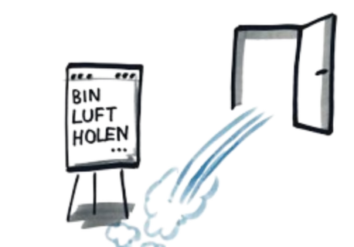


SORGEN SIE GUT FÜR SICH!
Wir sind zu zweit da!
Es ist erlaubt, mal an etwas anderes zu denken.
Wenn Sie mit einem von uns alleine reden möchten, ist das möglich
Es ist erlaubt, auch mal den Raum zu verlassen.

Slide 6




ONLINE-SEMINAR
DAMIT AUCH HIER DER AUSTAUSCH GELINGT:
Mikrofon aus
So minimieren wir Störgeräusche
Kamera an
Wir würden Sie gern sehen!
Chatfunktion
Nutzen Sie die Kontakt-
möglichkeit
Beiträge
Melden per Handzeichen oder Funktion
Notes:
Am besten Notfall-Mailadresse und Notfall-Handynummer bekannt geben, falls jemand sich unwohl fühlen sollte oder aber technische Probleme hat

Slide 7
FRAGEN ZUM eLEARNING

Slide 8

EIGENE BERÜHRUNGSPUNKTE
MIT DEM THEMA
BETROFFENE
Ich habe keine Erfahrungen mit dem Thema
TÄTER*IN
SOZIALES UMFELD
Notes:
Anleitung für die Übung:
Dreieck auf Flipchart malen, dabei auf die Farbgebung der Begriffe achten.
Klebepunkte an TN verteilen
Aufgabe stellen: Verorten Sie sich dort wo sie beruflich und/oder privat schonmal mit einzelnen Bereichen in Berührung kamen. Die Klebepunkte können überall einen Platz finden (zeigen wo überall geklebt werden kann)
Flipchart umdrehen, Referent*in klebt selbst den ersten Punkt.
Wichtig: Im Vorhinein sagen, dass man nichts zu seinem Punkt sagen muss. Anonym.
Dann nach und nach Teilnehmer nach vorne bitten und Punkte kleben lassen.
Dann Flipchart umdrehen und nur beschreiben, was es für ein Bild gibt
Wo kleben die Punkte
Wenn Zeit ist: Wer möchte etwas zu seinem Punkt sagen
Dann auf die Farbgebung der Begriffe eingehen -> wo „greift“ Präventionsarbeit
Täter*in rot, da hier kaum präventiv gearbeitet werden kann
Betroffene orange: Nur bedingt präventiv arbeiten. Kinder haben Rechte; Nein heißt Nein;…wichtig allerdings kann die Verantwortung nicht alleine auf den Betroffenen liegen daher:
Umfeld grün: Hier setzen wir in der Prävention an. Deshalb sind wir alle hier, als Umfeld.
Wort „Betroffene“ kam aus der Gründung des Beirats von Opfern sexualisierter Gewalt. Diese haben ihn selbst für sich gewählt und lehnen den Begriff Opfer ab.

Slide 9

MUT ZUR HALTUNG
-
HINSEHEN UND HANDELN

Slide 10


WER IST SCHUTZBEDÜRFTIG?
Minderjährige
Kinder bis zum Alter von 14 Jahren
Jugendliche im Alter von 14 - 18 Jahren
(bis 24 Jahre Heranwachsende*r)
Schutz- oder hilfebedürftige Erwachsene
Menschen, die z.B. aufgrund ihres Alters, ihrer Lebenssituation oder aus gesundheitlichen Gründen der Fürsorge oder des Schutzes durch Andere bedürfen
dazu zählen auch Menschen, die in einem besonderen Macht- oder Abhängigkeitsverhältnis stehen (z.B. seelsorgerischer Kontext, Auszubildende…)

Slide 11

STAATLICHE GRUNDLAGEN
Strafgesetzbuch (StGB)
Definiert Straftaten und legt entsprechende Strafen fest
Abschnitt 13: Straftaten gegen die sexuelle Selbstbestimmung
Gesetze zum Schutz vor sexualisierter Gewalt (Beispiele)
Bundeskinderschutzgesetz
Heimgesetzgebung der Bundesländer
Kinder- und Jugendhilfegesetz (SGB VIII)
Gesetz zur Stärkung der Strukturen gegen sexuelle Gewalt an Kindern und Jugendlichen (2025)
Notes:
Weitere zielgruppenspezifische Gesetze aus Zusatzmaterial einfügen
Gesetze zum Schutz vor sexualisierter Gewalt:
Heimgesetzgebung: seit 2007 Aufgabe der Bundesländer, enthält Regelungen zu Genehmigung, personelle, bauliche Ausstattung von Heimen und anderen Wohnformen für ältere, pflegebedürftige und behinderte Menschen
Gesetz zur Stärkung der Strukturen gegen sexuelle Gewalt an Kindern und Jugendlichen
Stärkung zentraler Strukturen: Das Amt der oder des Unabhängigen Bundesbeauftragten, der Betroffenenrat und die Unabhängige Aufarbeitungskommission erhalten eine gesetzliche Grundlage und langfristige Absicherung. Der oder die Unabhängige Bundesbeauftragte werden zukünftig auf Vorschlag der Bundesregierung durch den Deutschen Bundestag gewählt.
Forschung und Berichtspflicht: Künftig legt die oder der Unabhängige Bundesbeauftragte regelmäßig Berichte über Ausmaß und Folgen sexueller Gewalt vor – gestützt auf ein neu einzurichtendes Zentrum für Forschung zu sexueller Gewalt an Kindern und Jugendlichen.
Beteiligung von Betroffenen: Der Betroffenenrat wird dauerhaft etabliert und soll die Perspektive von Betroffenen in politische Prozesse einbringen. Menschen, die in ihrer Kindheit oder Jugend sexuelle Gewalt oder Ausbeutung erlebt haben, sollen mitreden und mitgestalten können.
Aufarbeitung stärken: Die Unabhängige Aufarbeitungskommission wird gesetzlich verankert. Durch regelmäßige Berichte soll sie den Stand der Aufarbeitung zum Gegenstand der politischen und öffentlichen Diskussion machen sowie Handlungsbedarfe offenlegen. Beratungsangebote für die individuelle Aufarbeitung, verbesserte Akteneinsicht und wissenschaftliche Fallanalysen sollen helfen, strukturelle Fehler im Kinderschutz zu erkennen und zu vermeiden.
Mehr Prävention und Qualitätsentwicklung im Kinderschutz: Die Bundeszentrale für gesundheitliche Aufklärung (jetzt: Bundesinstitut für öffentliche Gesundheit) erhält erstmals einen gesetzlichen Auftrag zur Prävention sexuellen Kindesmissbrauchs. Schutzkonzepte werden verpflichtender Bestandteil der Kinder- und Jugendhilfe. Zusätzlich wird ein medizinisches Beratungsangebot zur Einschätzung von Kindeswohlgefährdung eingerichtet.

Slide 12


KIRCHENRECHTLICHE GRUNDLAGEN
Deutsche Bischofskonferenz
Ordnung für den Umgang mit sexuellem Missbrauch Minderjähriger und schutz- oder hilfebedürftiger Erwachsener durch Kleriker und sonstige Beschäftigte im kirchlichen Dienst (Interventionsordnung)
Rahmenordnung – Prävention gegen sexualisierte Gewalt an Minderjährigen und schutz- oder hilfebedürftigen Erwachsenen im Bereich der Deutschen Bischofskonferenz
Bistum Trier
Ordnung und Rahmenordnung der DBK sind in Kraft
Die „Ausführungsbestimmungen“ regeln, wie diese im Bistum Trier umgesetzt werden
Notes:
Ebene Deutsche Bischofskonferenz gilt für alle Diözesen: diese setzen dann die allgemeingültige Ordnung und Rahmenordnung in ihrer jeweiligen Diözese in Kraft
In Trier sind beide in Kraft und ergänzt durch die Ausführungsbestimmungen (Kirchl. Amtsblatt 08/21)
Hier wird geregelt, dass alle Ehren- und Hauptamtlichen, die mit der zu schützenden Zielgruppe arbeiten, zu einer Präventionsschulung verpflichtet sind (→ Warum sind wir heute hier?)
Wichtig: Die Ordnung (Intervention) steht nicht im Gegensatz zum staatlichen Recht, sondern ist „Zusatzregelung“. Kirchenrecht kann aber schon greifen, wo strafrechtlich keine Verfolgung möglich ist.

Slide 13

WIE WÜRDEN SIE SICH ENTSCHEIDEN?
Notes:
Stellübung:
Skala erstellen mit Zetteln (vorher vorbereiten)
Das ist für mich vollkommen okay
Das macht mir ein komisches Gefühl
Das ist meine /eine Grenze überschritten
Das ist ein Übergriff
Das ist sexueller Missbrauch im strafrechtlichen Sinn
Beispielsituationen vortragen (an Zielgruppe angepasst) und im Blitzlicht Begründung der TN für Positionierung erfragen

Slide 14
BEGRIFFSERKLÄRUNGEN
Notes:
Erklärungen, da es keine klaren, eindeutigen Definitionen gibt

Slide 15
BEGRIFFSERKLÄRUNGEN
ALLTÄGLICHE SITUATION
GRENZ-VERLETZUNG
SEXUELLER ÜBERGRIFF/ BELÄSTIGUNG
SEXUALISIERTE GEWALT

Slide 16
BEGRIFFSERKLÄRUNGEN
ALLTÄGLICHE SITUATION
einmalige Situationen
unbeabsichtigt, unpassend
Beteiligte können die Situation gemeinsam klären
Beispiel: unbeabsichtigtes Anrempeln im Gang
ALLTÄGLICHE SITUATION
GRENZ-VERLETZUNG
SEXUELLER ÜBERGRIFF/ BELÄSTIGUNG
SEXUALISIERTE GEWALT

Slide 17
BEGRIFFSERKLÄRUNGEN
GRENZVERLETZUNG
ALLTÄGLICHE SITUATION
GRENZ-VERLETZUNG
SEXUELLER ÜBERGRIFF/ BELÄSTIGUNG
SEXUALISIERTE GEWALT
Ein einmaliges oder gelegentlich unangemessenes Verhalten, das meist unbeabsichtigt geschieht
Hängt vom subjektiven Erleben der Betroffenen ab
Hier beginnt Prävention: Hinweisen, aufmerksam machen, im Team besprechen, Position beziehen!
Sollten Sie niemals ignorieren

Slide 18
BEGRIFFSERKLÄRUNGEN
SEXUELLER ÜBERGRIFF
ALLTÄGLICHE SITUATION
GRENZ-VERLETZUNG
SEXUELLER ÜBERGRIFF/ BELÄSTIGUNG
SEXUALISIERTE GEWALT
Geschehen niemals zufällig oder unbeabsichtigt
Sind deutlich massiver und häufiger als Grenzverletzungen
Können mit und ohne Körperkontakt stattfinden
Abwehrende Reaktionen der betroffenen Menschen werden ebenso missachtet, wie die Kritik Dritter

Slide 19
BEGRIFFSERKLÄRUNGEN
SEXUALISIERTE GEWALT
ALLTÄGLICHE SITUATION
GRENZ-VERLETZUNG
SEXUELLER ÜBERGRIFF/ BELÄSTIGUNG
SEXUALISIERTE GEWALT
Umfasst alle sexuellen Handlungen, die
gegen den Willen eines anderen Menschen geschehen,
an/mit Kindern (Personen unter 14 Jahren) durchgeführt werden – auch wenn das Kind scheinbar „einverstanden“ ist,
an Menschen, die nicht zustimmen oder ablehnen können (weil sie zum Beispiel bewusstlos sind oder die Handlung nicht begreifen und bewerten können) durchgeführt werden.
Der*die Täter*in nutzt oftmals seine Macht- und Autoritätsposition aus, um seine eigenen Bedürfnisse auf Kosten der anderen Person zu befriedigen.
Notes:
Wir brauchen klare Sprache, um das Thema bearbeitbar zu machen, beginnt mit dem Begriff.
Im Strafrecht heute noch „sexueller Missbrauch“, in Fachwelt hat sich „sexualisierte Gewalt“ etabliert
Missbrauch impliziert, dass Schutzbefohlene ein Objekt sind, das miss- oder eben gebraucht werden kann
Sexualisierte Gewalt nimmt den Gewalt- und damit Machtaspekt in den Fokus

Slide 20
BEGRIFFSERKLÄRUNGEN
MÖGLICHE STRAFTATEN GEGEN DIE SEXUELLE SELBSTBESTIMMUNG
Sexuelle Nötigung
Exhibitionistische Handlungen (auch digital!)
Vergewaltigung
Förderung sexueller Handlungen Minderjähriger
Herstellen, Anbieten, Eigenbesitz kinderpornografischer Materialien
ALLTÄGLICHE SITUATION
GRENZ-VERLETZUNG
SEXUELLER ÜBERGRIFF/ BELÄSTIGUNG
SEXUALISIERTE GEWALT
Umfasst alle sexuellen Handlungen, die
gegen den Willen eines anderen Menschen geschehen,
an/mit Kindern (Personen unter 14 Jahren) durchgeführt werden – auch wenn das Kind scheinbar „einverstanden“ ist,
an Menschen, die nicht zustimmen oder ablehnen können (weil sie zum Beispiel bewusstlos sind oder die Handlung nicht begreifen und bewerten können) durchgeführt werden.
Der*die Täter*in nutzt oftmals seine Macht- und Autoritätsposition aus, um seine eigenen Bedürfnisse auf Kosten der anderen Person zu befriedigen.
Notes:
Wir brauchen klare Sprache, um das Thema bearbeitbar zu machen, beginnt mit dem Begriff.
Im Strafrecht heute noch „sexueller Missbrauch“, in Fachwelt hat sich „sexualisierte Gewalt“ etabliert
Missbrauch impliziert, dass Schutzbefohlene ein Objekt sind, das miss- oder eben gebraucht werden kann
Sexualisierte Gewalt nimmt den Gewalt- und damit Machtaspekt in den Fokus

Slide 21
BEGRIFFSERKLÄRUNGEN
ALLTÄGLICHE SITUATION
GRENZ-VERLETZUNG
SEXUELLER ÜBERGRIFF/ BELÄSTIGUNG
SEXUALISIERTE GEWALT
Notes:
Begriffe sind als Kontinuum zu verstehen, es gibt keine klaren/ eindeutigen Grenzen

Slide 22
PRÄVENTION IN INSTITUTIONEN

Slide 23
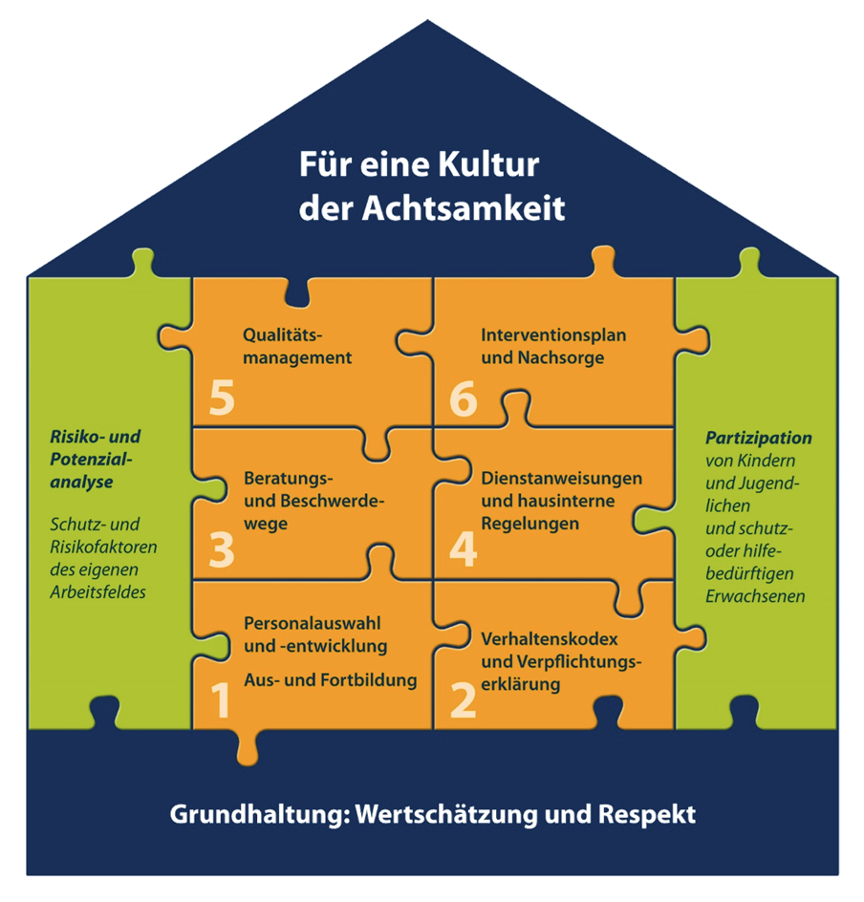

INSTITUTIONELLES SCHUTZKONZEPT
Notes:
Schutzkonzepte als dynamischer Prozess, der immer weiter be- und überarbeitet wird
Hier wenn möglich konkret auf Schutzkonzept in der Einrichtung eingehen, bei berufsübergreifend kann Kenntnis über eigenes Schutzkonzept abgefragt werden
Warum sind wir heute hier? Wir befinden uns im Baustein 1 Aus- und Fortbildung

Slide 24
WICHTIGE INSTRUMENTE
Erweitertes Führungszeugnis (EFZ)
Verhaltenskodex und Verpflichtungserklärung
Selbstauskunftserklärung

Slide 25



PRÄVENTION, INTERVENTION, AUFARBEITUNG
IM BISTUM TRIER
Aktueller Bericht verfügbar unter: https://www.bistum-trier.de/praevention/start/
Notes:
Das Bistum Trier als Institution schaut auf die Risiken und führt konkrete Maßnahmen durch. Nachzulesen in der Berichten (PIA Prävention- Intervention und Aufarbeitung) zu finden auf der Homepage
Hinweis, dass die drei Bereiche unter der Abkürzung PIA zusammengefasst werden. Aktueller PIA-Bericht wird seit 3 Jahren erstellt zum Überblick, ist immer auf der Homepage Prävention hinterlegt, erscheint meist Mitte des Folgejahres

Slide 26
WAS KANN ICH TUN?

Slide 27

Was kann ich tun?
Was können wir tun?
Prävention auf der institutionellen Ebene
Prävention auf der persönlichen Ebene

Slide 28

WIE KANN MEIN BEITRAG ZU EINEM SICHEREN UMFELD AUSSEHEN?
Notes:
Metaplankarte an TN austeilen, jeder soll 2-3 Punkte notieren, danach teilen, wer will
Was kann ich tun (persönliche Ebene)?
Fortbilden/ informieren
Klare Haltung gegenüber sexualisierter Gewalt und offenes Ansprechen
Ansprechen von schwierigen Themen
Zur Entwicklung klarer Strukturen in Institution beitragen
Rechte der Schutzbefohlenen stärken
Achtsamer werden und versuchen, „mehr wahrzunehmen“

Slide 29

KLEINGRUPPENARBEIT
“ALLTAGSINTERVENTIONEN”
Notes:
Situation mit Referent*innen vorspielen und dann auf Flipchart sammeln:
„Welche Ideen gibt es, wie könnte man sich verhalten“
Wenn Konfrontation angesprochen wird, auf Dreischritt (nächste Folie) verweisen und erläutern
Nach Sammeln TN in 2 Gruppen aufteilen mit Arbeitsblatt „Alltagsinterventionen“, jeweils 1 Referent begleitet
Zwei TN spielen Situation
Dann unterbrechen und fragen, wer einen Impuls zu handeln hat
Spielen lassen und dann mit der Gruppe reflektieren, auch „Täter“ und „Betroffene“ der Situation befragen, wie es sich angefühlt hat

Slide 30



ALLTAGSINTERVENTIONEN
-
DIE KONFRONTATIONSMETHODE
Benennen
Ablehnen
Anleiten

Slide 31




WENN SICH MIR JEMAND ANVERTRAUT
Besonnen reagieren, nicht übermäßig emotional
Dem*der Betroffenen erst einmal uneingeschränkt glauben
Sachlich, möglichst wortgenau dokumentieren
An Ablaufpläne halten (z.B. Interventionsplan)

Slide 32
WICHTIG:
Handelt es sich bei Betroffenen um Kinder, wird das Ausüben jeglicher sexuellen Handlungen IMMER strafrechtlich verfolgt (Offizialdelikt). Aktionismus kann demnach negative Folgen für Betroffene haben, wenn ungewollt ein Strafverfahren eingeleitet wird.
WENN SICH MIR JEMAND ANVERTRAUT
Besonnen reagieren, nicht übermäßig emotional
Dem*der Betroffenen erst einmal uneingeschränkt glauben
Sachlich, möglichst wortgenau dokumentieren
An Ablaufpläne halten (z.B. Interventionsplan)
Notes:
warum ist es wichtig besonnen zu handeln uns sich an die Pläne zu halten? Denn aus Aktionismus kann es auch nachteilig für die Betroffene Person aus

Slide 33
INTERVENTION
Was passiert, wenn etwas passiert ist?
erkundigen Sie sich nach dem Interventionsplan in Ihrer Einrichtung
erkundigen Sie sich, wer Ansprechperson für Verdachtsfälle ist
erkundigen Sie sich, wo Sie Beratung und Unterstützung erfahren können
Notes:
Hier Verweis auf Institution
Wenn Sie über den Interventionsplan bescheid wissen, gilt es hier die internen Regelungen anzupassen

Slide 34
KONTAKT
Fachstelle Prävention gegen sexualisierte Gewalt
Leitung: Angela Dieterich
Referentinnen: Sarah Schmitz und Anna Ney
Kontakt: praevention@bistum-trier.de
Unabhängige Ansprechpersonen für Verdachtsfälle
Ursula Trappe und Markus van der Vorst
ursula.trappe@bistum-trier.de oder markus.vandervorst@bistum-trier.de
Lebensberatungsstellen im Bistum Trier
www.lebensberatung.info

Slide 35

Prävention gegen sexualisierte Gewalt
Ein Informationsfilm des Bistums Trier

Slide 36
ABSCHLUSS
Feedback
Evaluation
Offene Fragen

